Slide 1
Семя, его строение и значение
6 класс

Slide 2
Классификация растений по способу размножения и расселения
РАСТЕНИЯ
СПОРОВЫЕ
СЕМЕННЫЕ

Slide 3
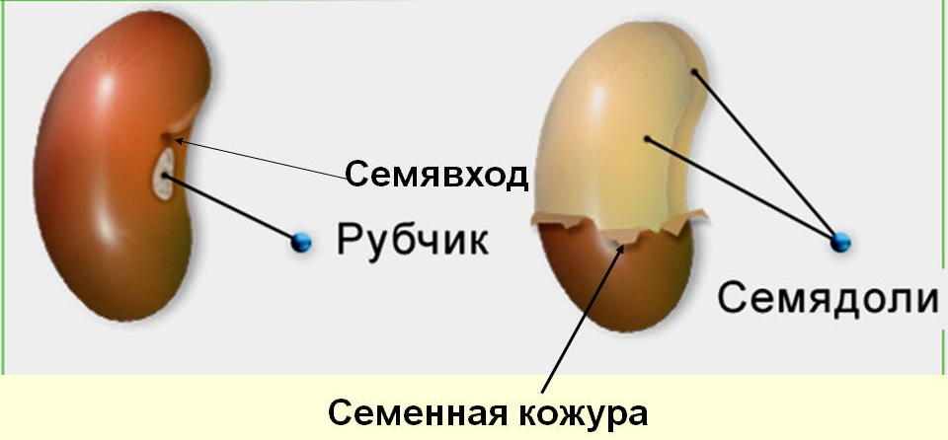
Строение семени
3
2
4
1

Slide 4
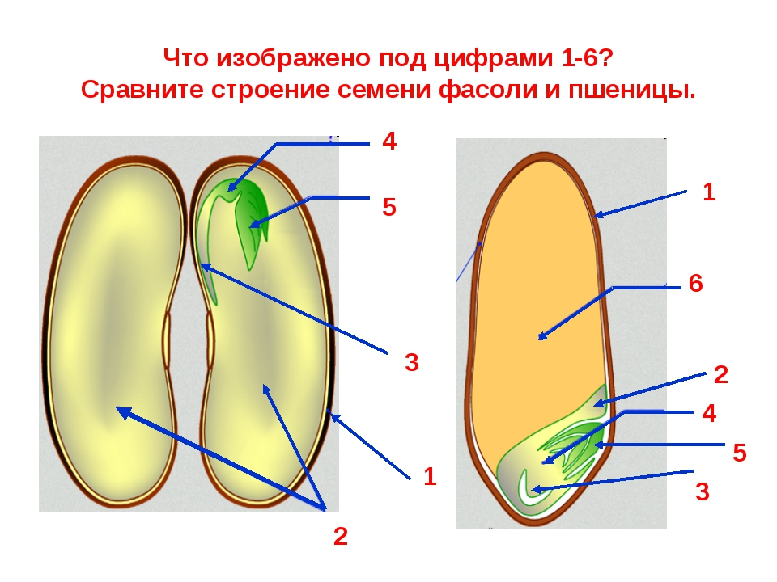
1 – кожура
2 – семядоли
3 – корешок
4 – стебелёк
5 – почечка
6 - эндосперм
ЗАРОДЫШ
Зародышевый побег
Зародышевый корешок

Slide 5
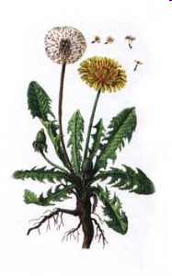
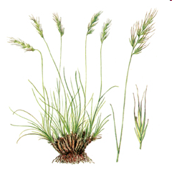
Растения
однодольные
(1 семядоля)
двудольные
(2 семядоли)
лук, тюльпан, пшеница, рис (злаки)
фасоль, дуб, помидор, яблоня, одуванчик

Slide 6
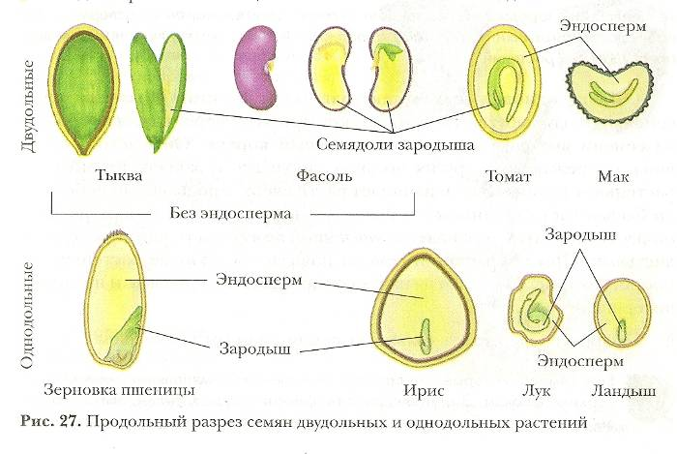

Slide 7
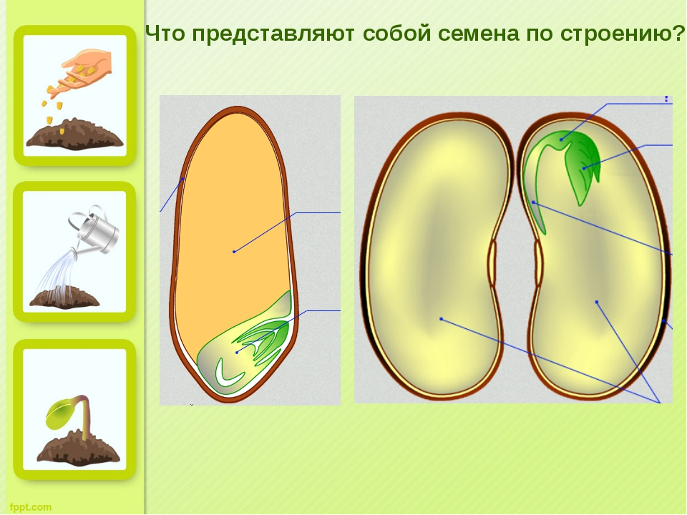
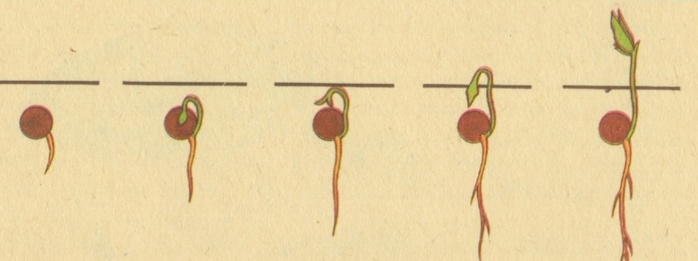
Все семенные растения начинают свою жизнь с семени
ПРОРОСТОК

Slide 8
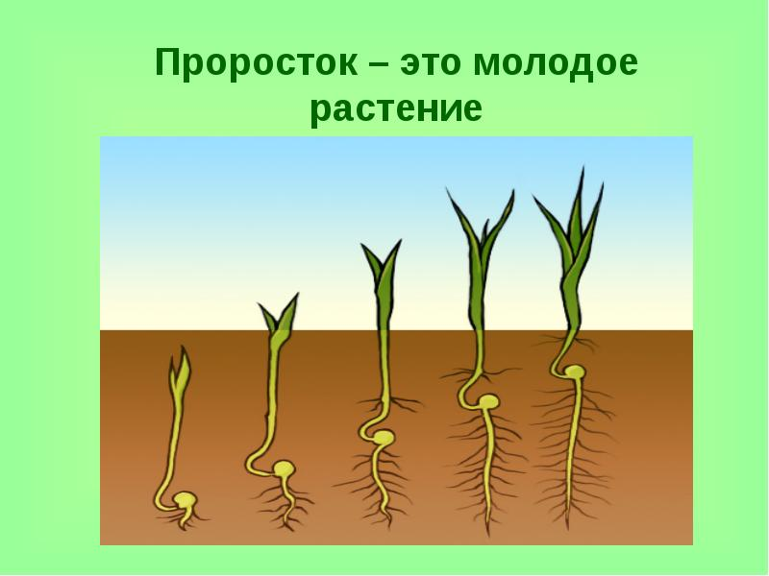
Прорастание семени
Зародышевый корешок → главный корень
Зародышевый побег → надземный побег (главный)

Slide 9
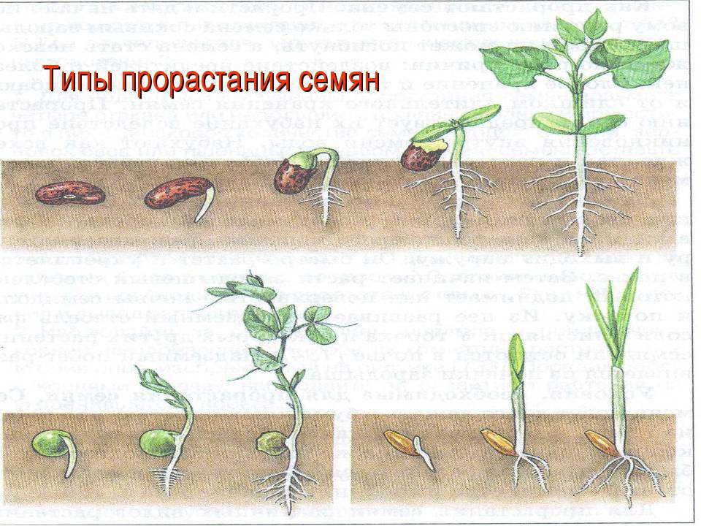
Надземное
(фасоль, липа, редис, огурец, тыква, свёкла)
Подземное
(дуб, настурция, горох, каштан)

Slide 10
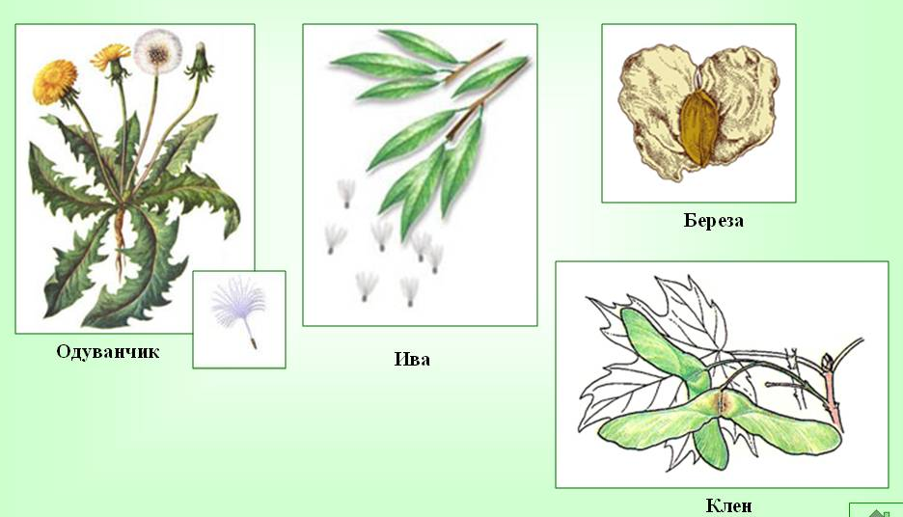
Способы распространения семян
С помощью ветра

Slide 11
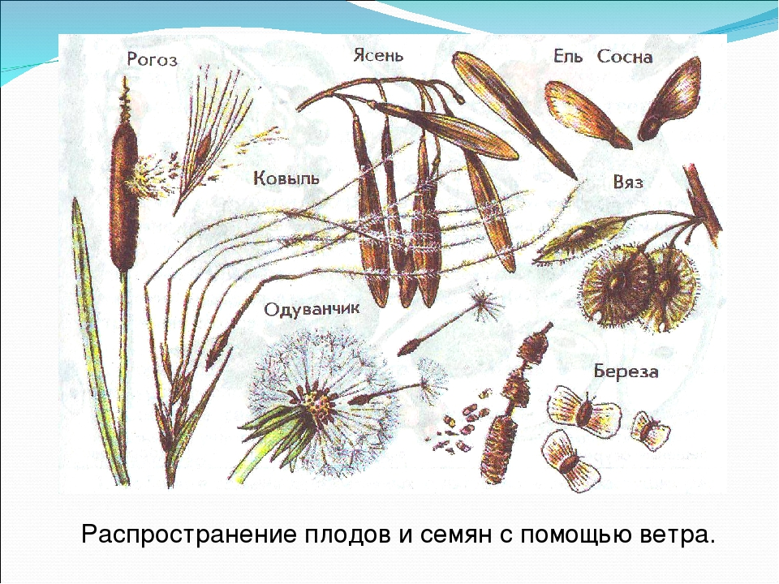

Slide 12
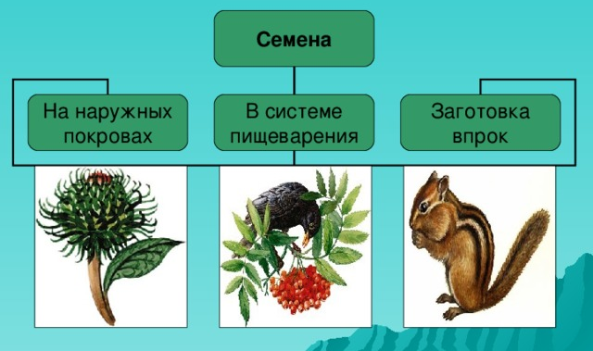
Способы распространения семян
С помощью животных

Slide 13
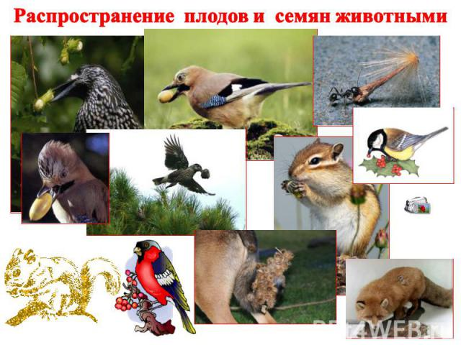

Slide 14
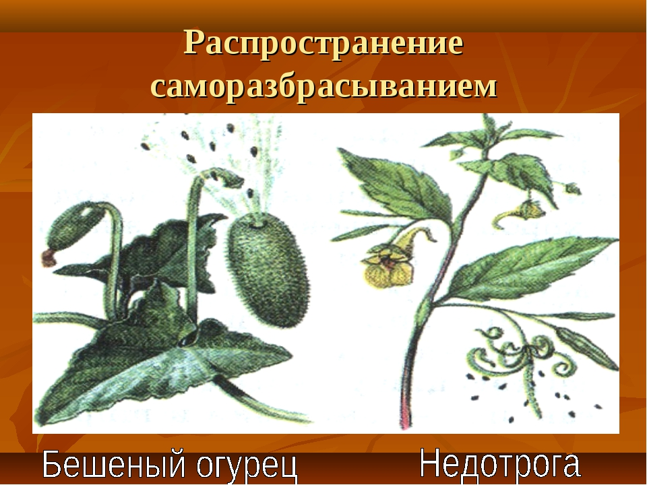

Slide 15
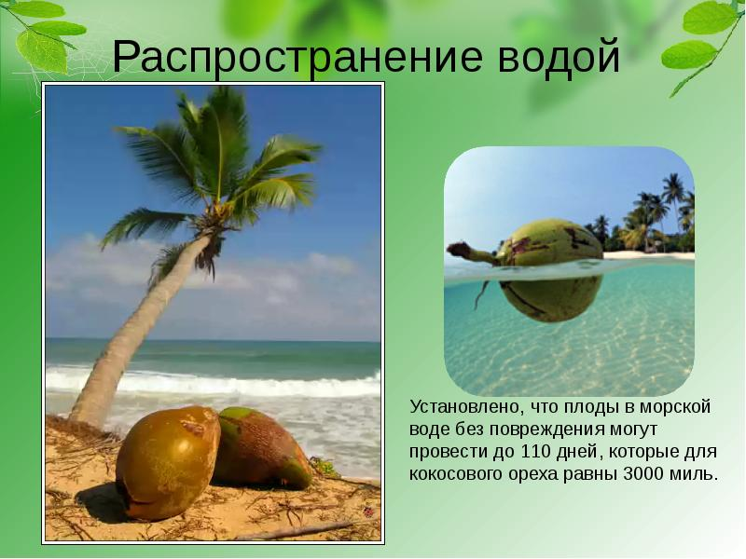
Способы распространения семян
С помощью воды

Slide 16
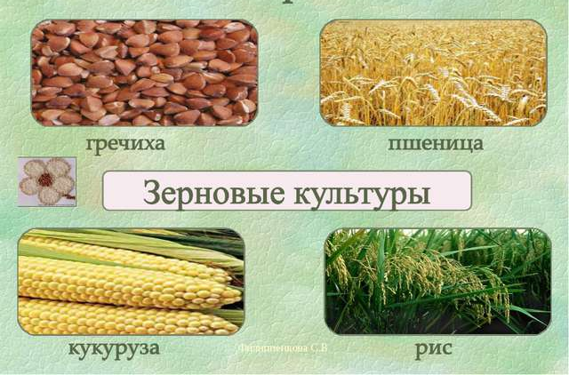
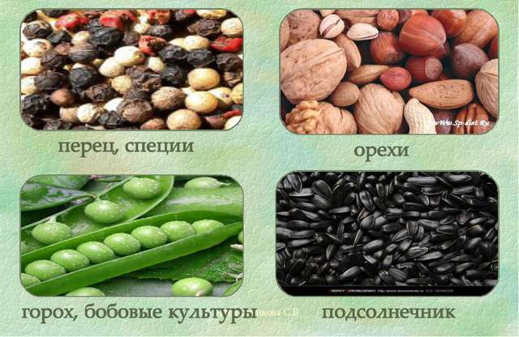
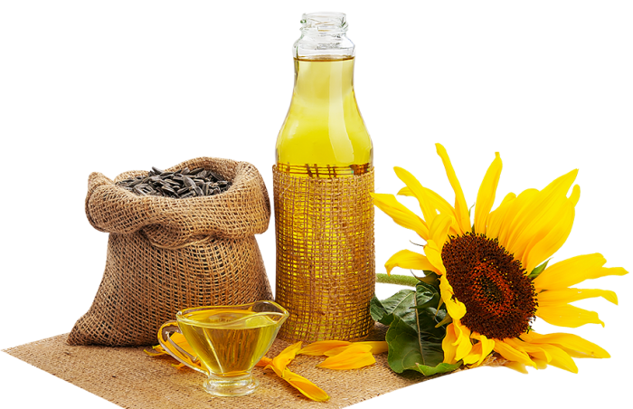
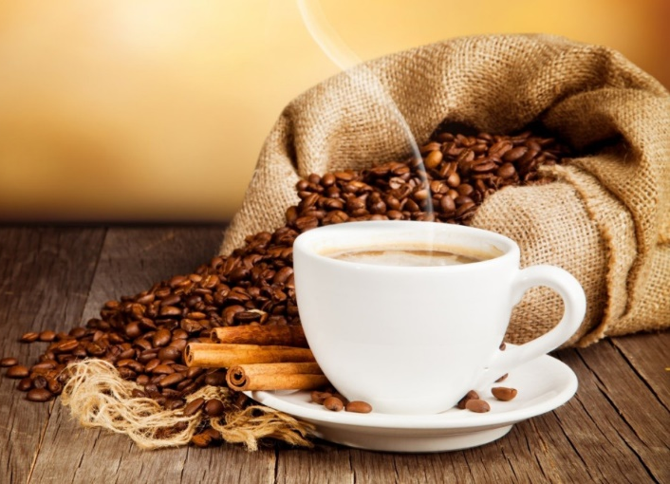
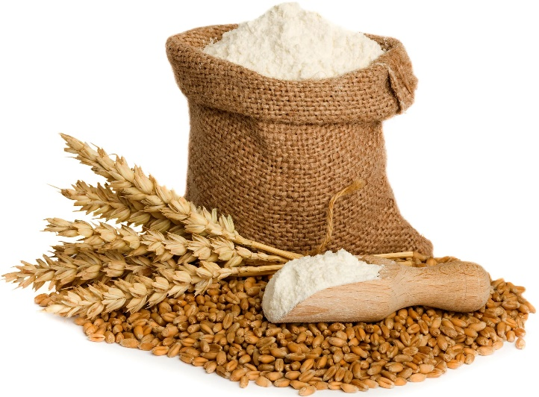
Семена растений человек употребляет в пищу

Slide 17
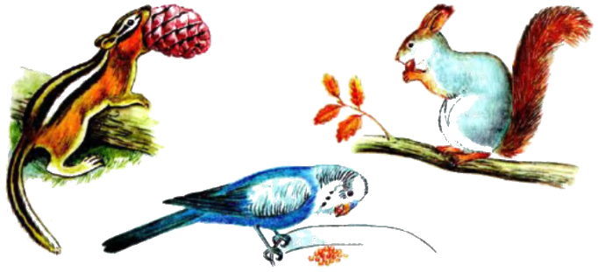
Семена служат кормом многим животным

Slide 18
Значение семян
Для растений
Для животных и человека
1. Размножение растений
1. Продукты питания
2. Распространение растений

